Slide 1
Производственные факторы риска рака носоглотки и параназальных синусов
Выполнила: Махрова Алена
студентка лечебного
факультета 323 группы

Slide 2
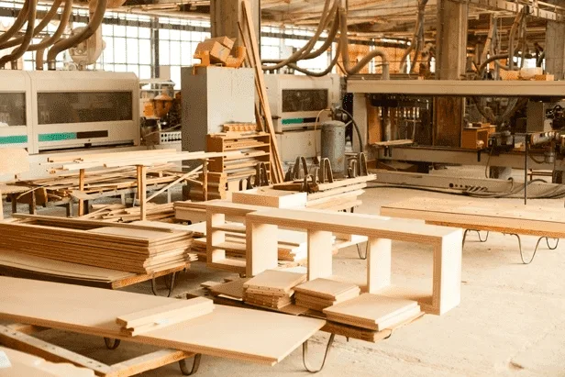
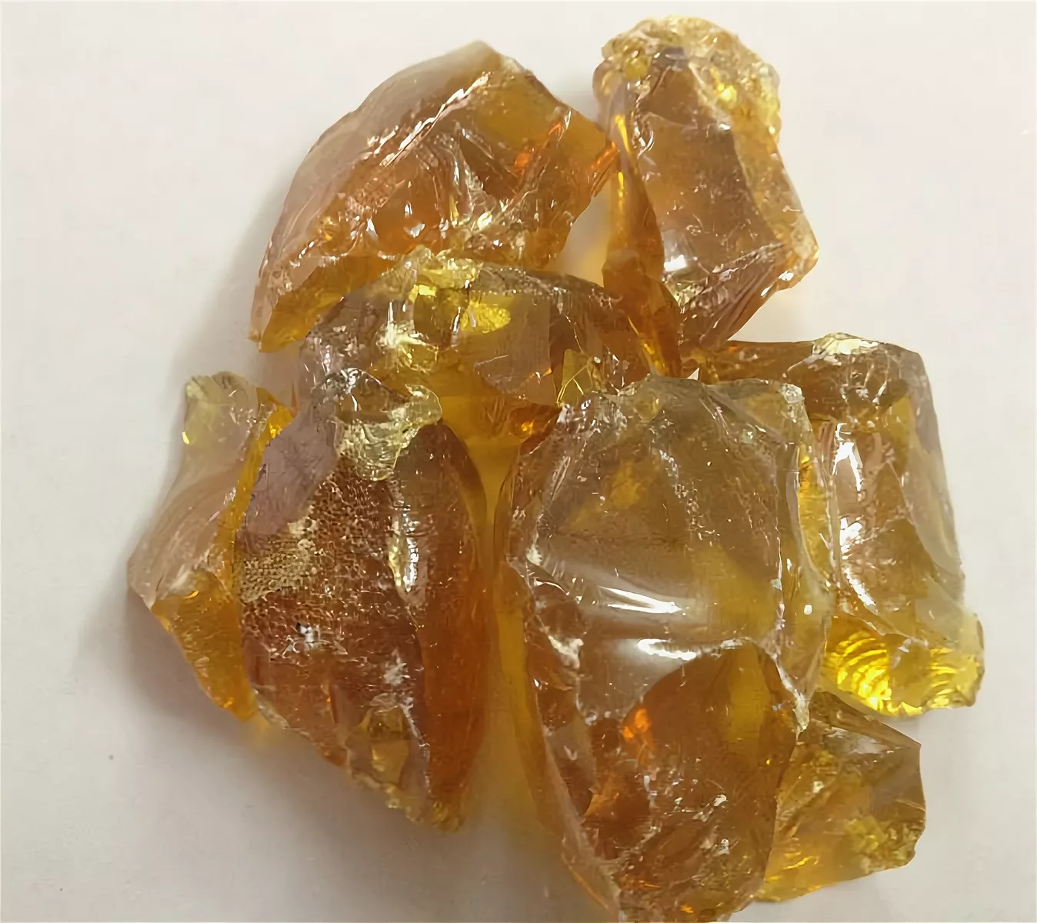
Профессиональный рак
Высокая заболеваемость аденокарциномой параназальных синусов и рака носоглотки обнаружена у работников деревообрабатывающего и мебельного производства с использованием фенолформальдегидных и карбамидоформальдегидных смол во многих странах Европы, а также в США и Канаде.

Slide 3
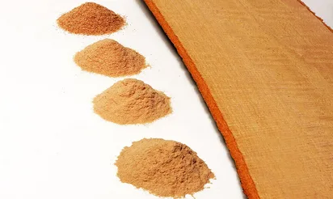
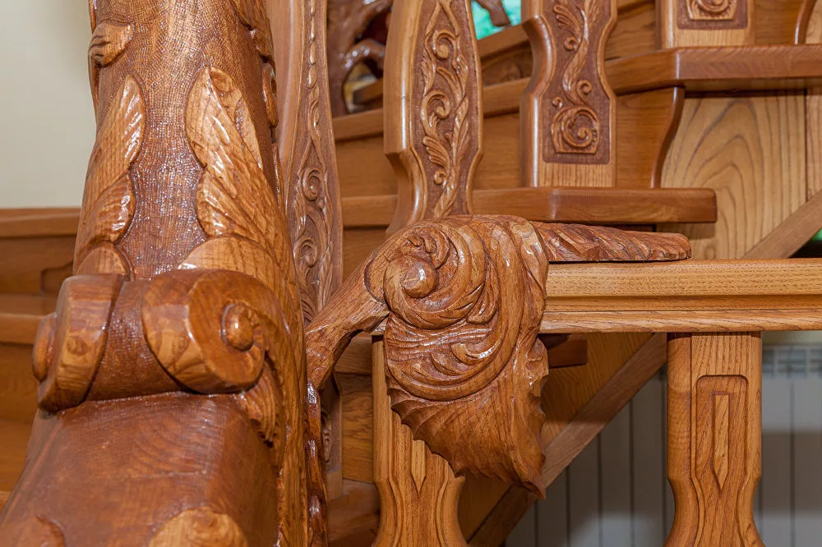
Наиболее высокий риск отмечен у рабочих мебельной промышленности и краснодеревщиков, но не у плотников или столяров. Работа с твердыми сортами дерева (древесная пыль твердых пород: дуб, бук, береза, ясень и др.) связана с повышенным риском, в то время как работа с мягкими сортами на риск развития опухолей параназальных синусов не влияет.

Slide 4
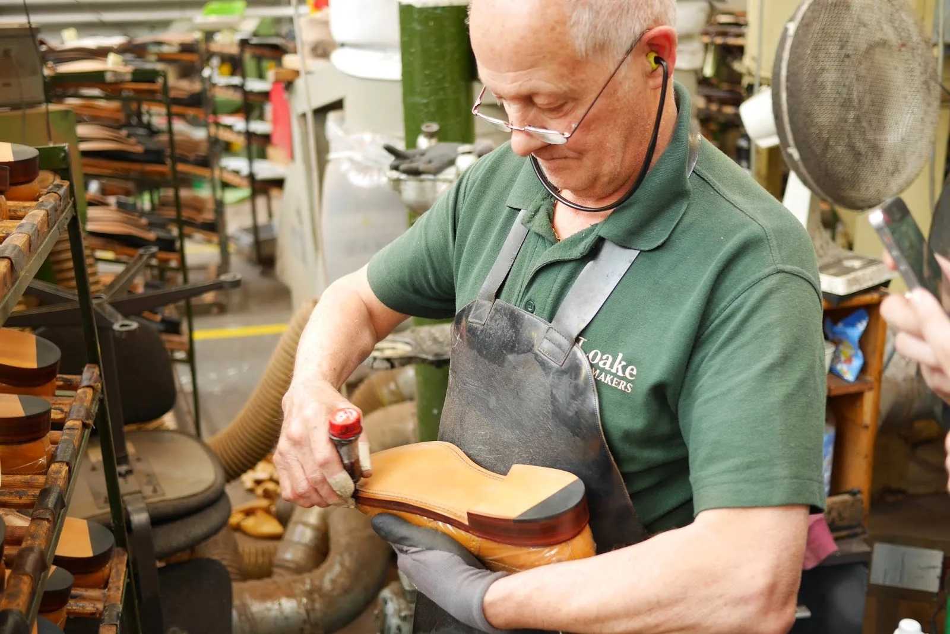
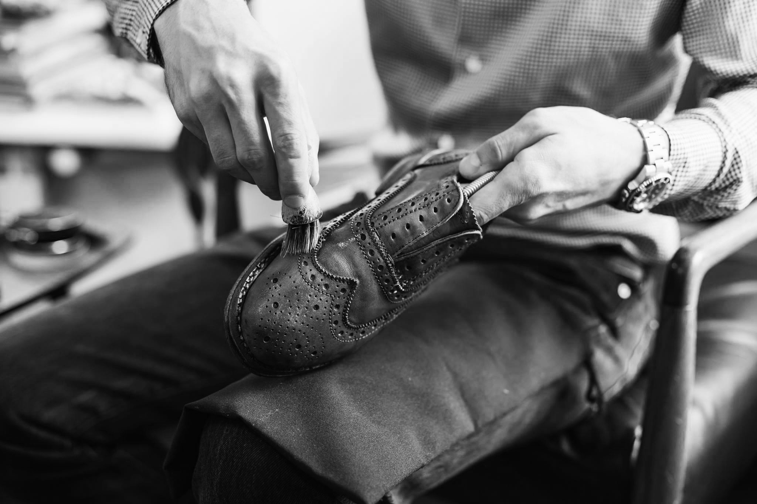
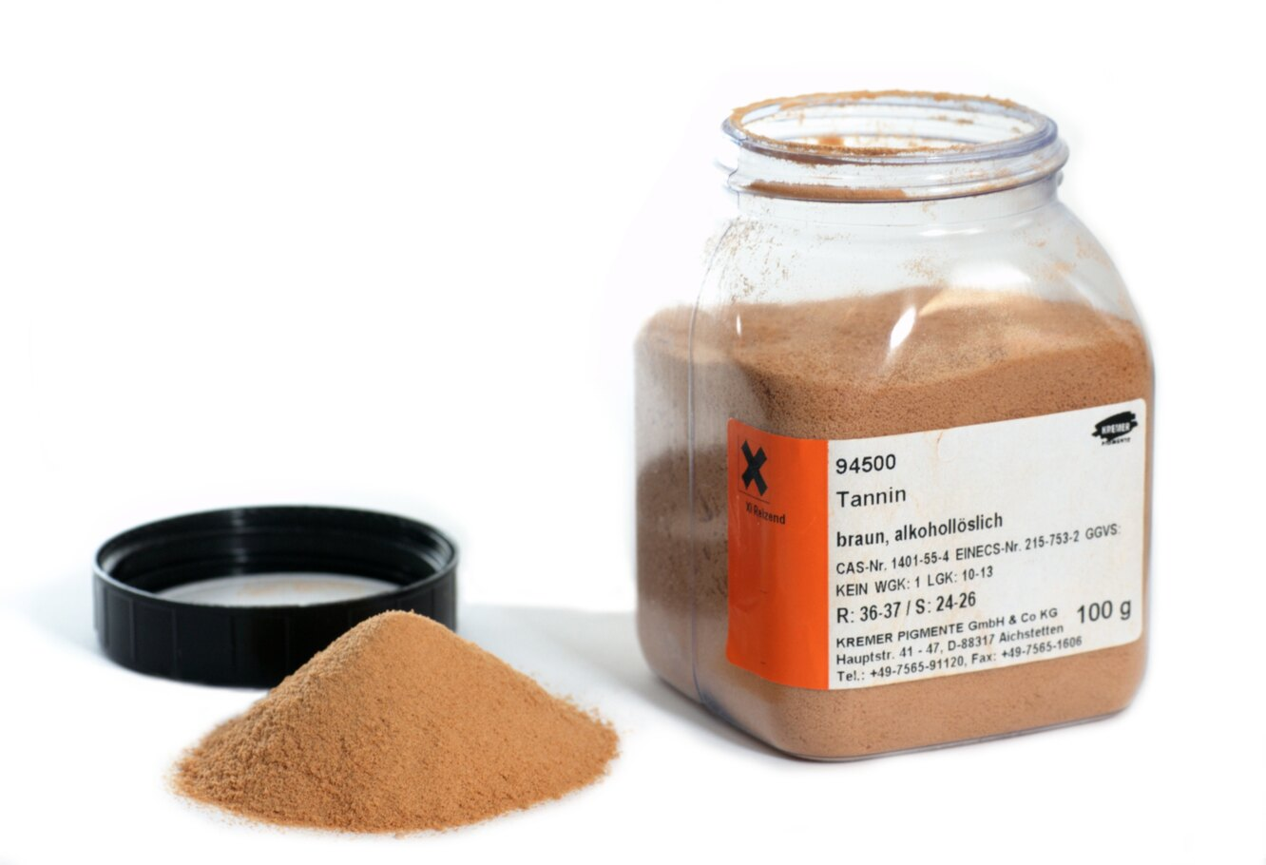
Повышен риск аденокарциномы параназальных синусов и у рабочих, занятых в обувной промышленности, которые, как и рабочие деревообрабатывающей промышленности, помимо экспозиции к кожной пыли, контактируют с формальдегидом и танином

Slide 5
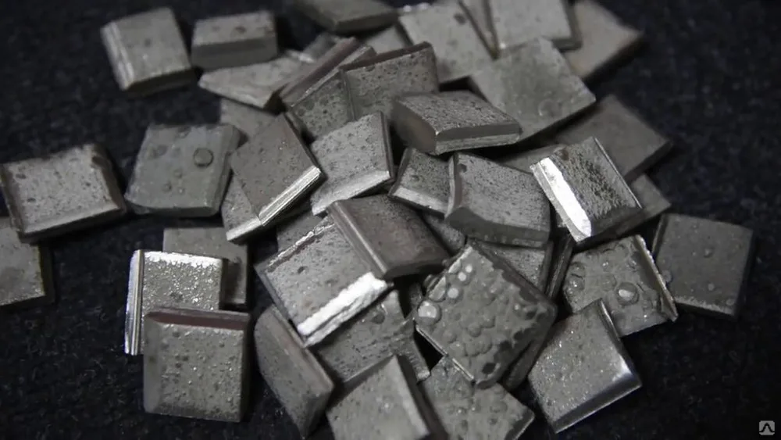
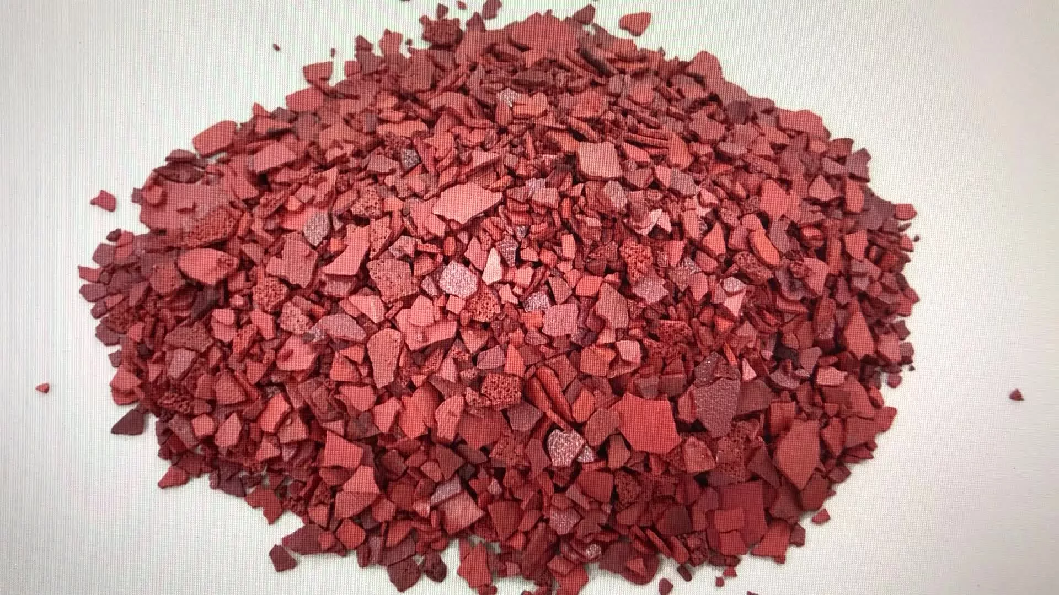
Повышенный риск развития опухолей параназальных синусов и рака носоглотки был выявлен в связи с экспозицией к формальдегиду в жилых помещениях. Также существует этиологическая связь опухолей параназальных синусов с другими веществами (шестивалентный хром, никель и его соединения) с ингаляционным путем поступления этих металлов.

Slide 6
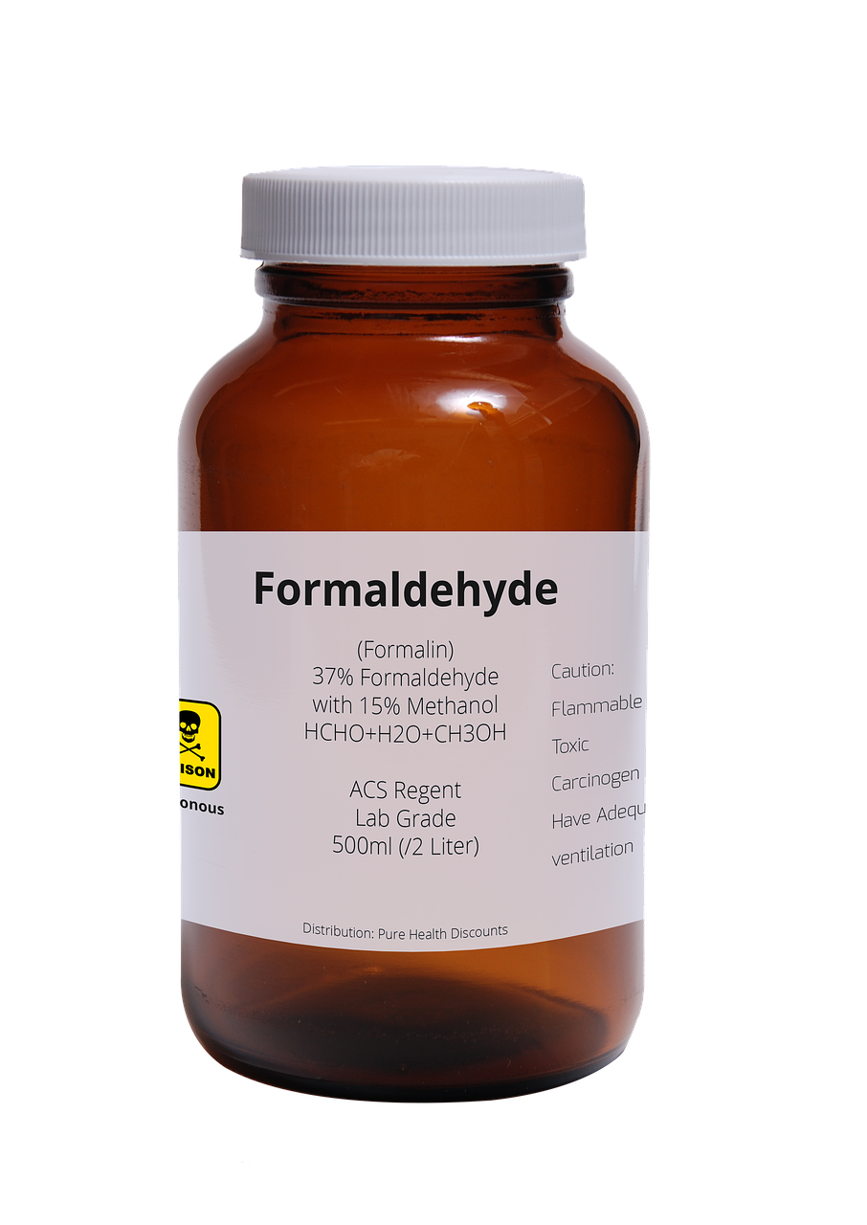
Формальдегид (метаналь, муравьиный альдегид) - газообразное вещество со специфическим запахом, относящееся к 1 классу канцерогенной опасности. Формальдегид широко применяется в медицинской, химической и лесной промышленности. Применяется формальдегид при изготовлении пластмасс, изготовление ДСП и других древесностружечных материалов. В них феноло-формальдегидная смола составляет 6-18% от массы стружек. Такой состав значительно удешевляет такую мебель, и делает ее более доступной для каждого. А в нагрузку к мебели, сделанной из таких материалов, мы получаем довольно приличную бочку с феноло-формальдегидной смолой, которая постоянно выделяет этот самый газ – формальдегид.
Формальдегид выделяется в воздух из мебели и других изделий и попадает в организм человека, как правило, ингаляционно, реже при контакте с кожей. Достаточно небольшого количества выделенного свободного формальдегида, чтобы значительно загрязнить воздух в помещении. Проблемные изделия, среди которых основа пола из ДСП, деревянная обшивка, мебель, фанера.
Тани́ны — группа фенольных соединений растительного происхождения (дуб; каштан; акация; ель; лиственница; эвкалипт; камелия китайская (чай); какао; гранатник; хурма; цинхона; сумаховые; квебрачо). В промышленности танины используются для дубления кожи и меха, приготовлении чернил, протравливания текстильных волокон. Способны образовывать прочные связи с протеинами, сложными углеводами и другими природными полимерами.

Slide 7
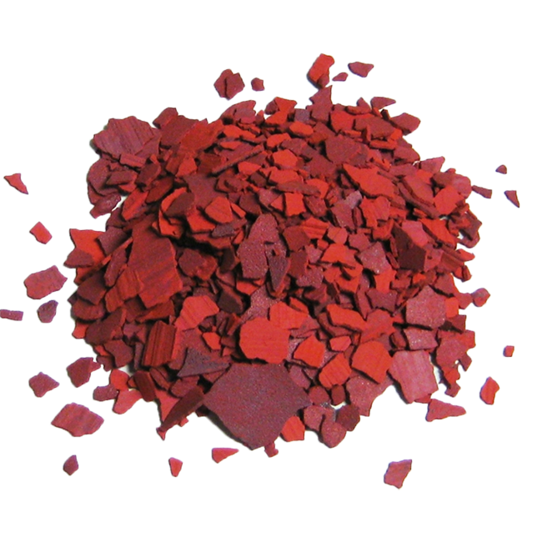
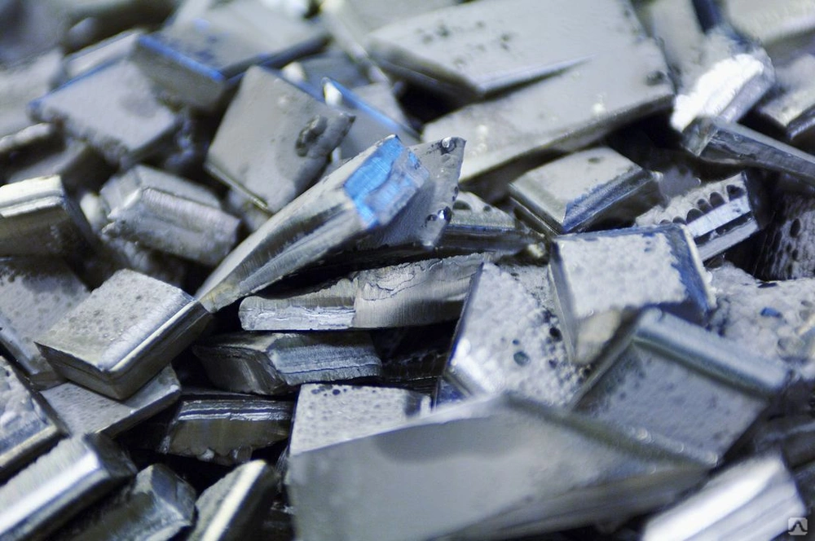
Шестивалентный хром — химический элемент хром в степени окисления +6, относящийся к 1 классу канцерогенной опасности. Шестивалентный хром используется при производстве нержавеющих сталей, текстильных красок, консервантов дерева, для хромирования. Шестивалентный хром является признанным канцерогеном при вдыхании. На многих рабочих местах сотрудники подвержены воздействию шестивалентного хрома, например, при гальваническом хромировании или сварке нержавеющих сталей.
Никель— пластичный, ковкий, переходный металл серебристо-белого цвета, при обычных температурах на воздухе покрывается тонкой плёнкой оксида. Никель и его соединения также поступают в организм ингаляционным путем. Рак носа и придаточных полостей в Англии давно отнесен к профессиональным заболеваниям. Показано, что у работающих с никелем и его соединениями риск заболевания раком этих локализаций в 150 раз превышает нормальную частоту этих заболеваний. Особое внимание следует уделить производству железо-никелевых, никель-кадмиевых, никель-цинковых, никель-водородных аккумуляторов и батареек, а также выработке никельсодержащих руд, никелировании и сплавам из никеля (Норильский никель).
Иногда в качестве канцерогенного фактора при раке носоглотки и параназальных синусов указывают аэрозоль серы. При проведении паспортизации транспортных предприятий нередко в качестве канцерогеноопасных участков указываются аккумуляторные отделения - производственные процессы, связанные с экспозицией к аэрозолю сильных неорганических кислот, содержащих серную кислоту.

Slide 8
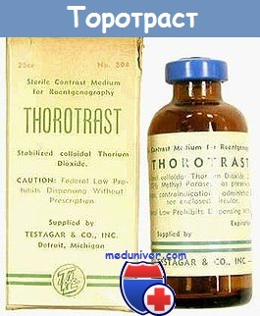
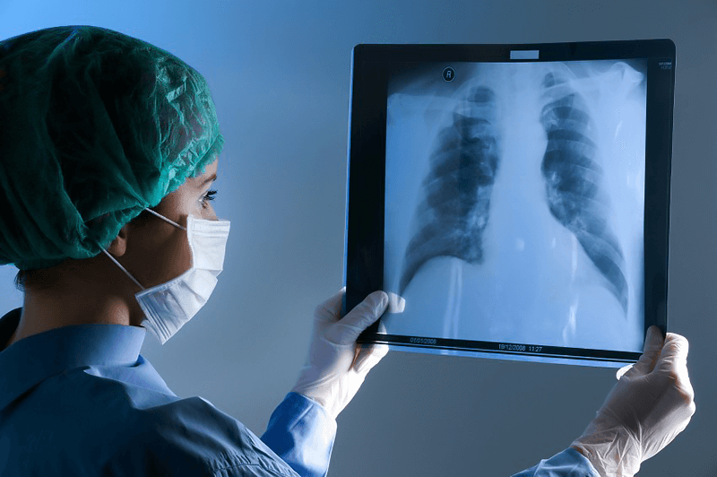
Исторические факты:
риск развития опухолей параназальных синусов был повышен у художников, которые наносили на циферблат часов радий, при этом облизывая и смачивая кисточки слюной. А также у больных, которым вводился торотраст, как контрастное вещество для рентгенологического исследования. Этот метод контрастирования давно не применяется в медицинской практике.

